Slide 1
ОБЪЕКТЫ
ОКРУЖАЮЩЕГО МИРА

Slide 2


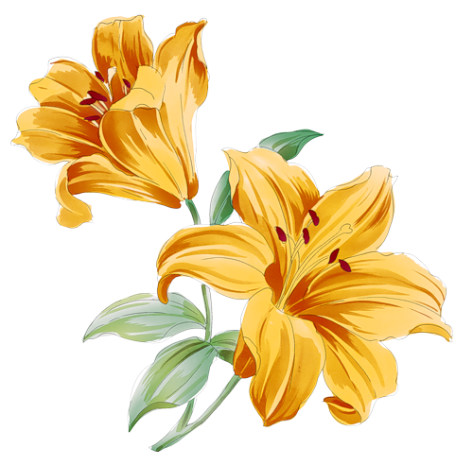
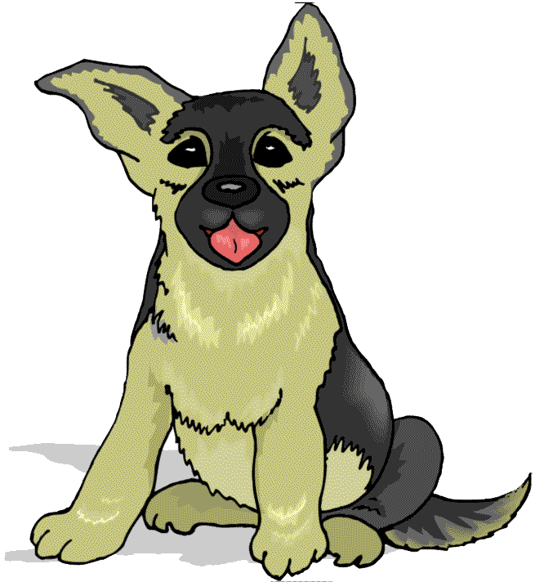
Объект
Объект – это любая часть окружающей нас действительности, воспринимаемая как единое целое.
!

Slide 3
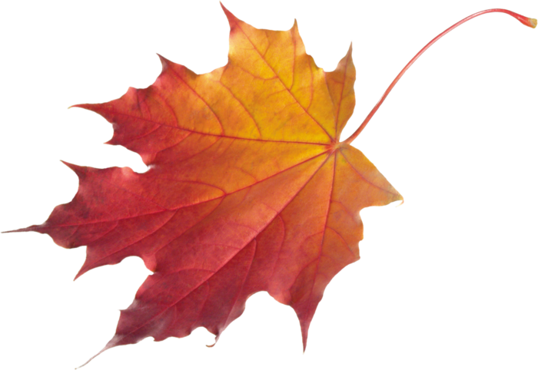
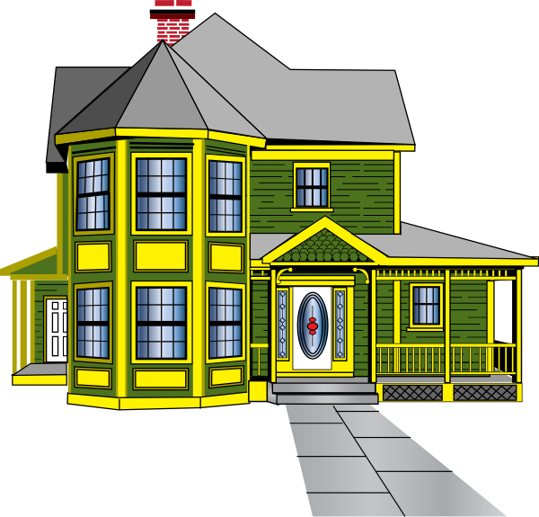
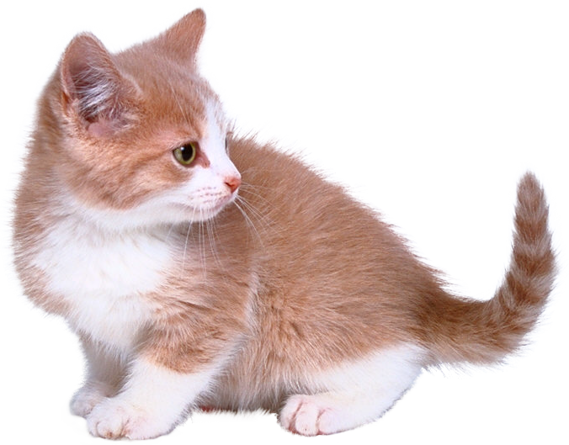
Объекты-предметы
Лист
Кошка
Здание

Slide 4
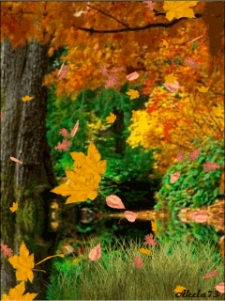

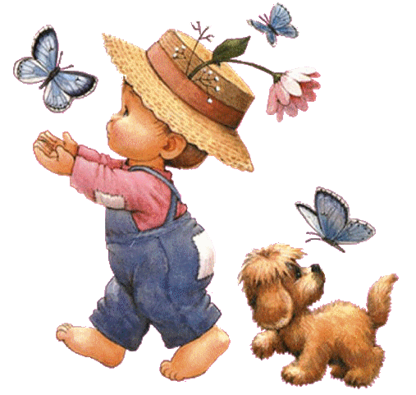
Объекты-процессы
Рыбалка
Листопад
Прогулка

Slide 5
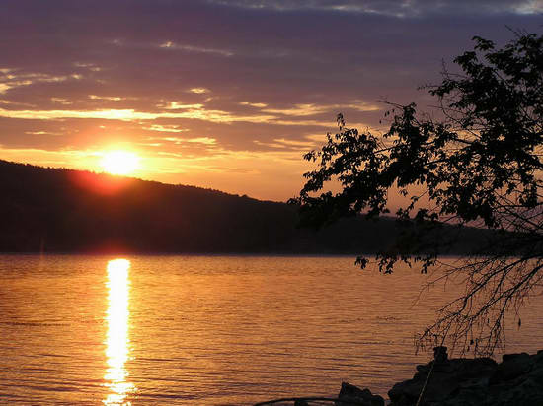
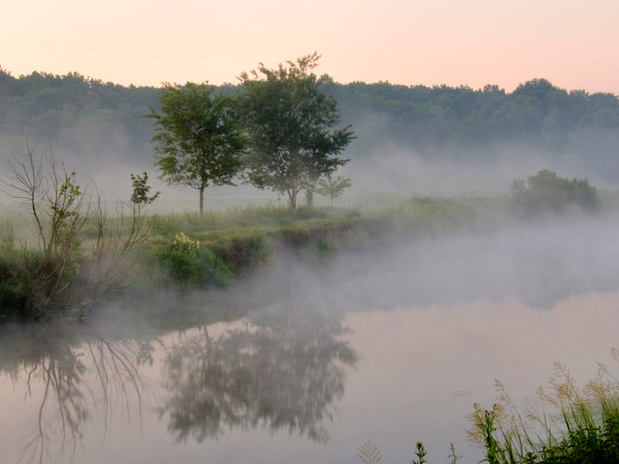
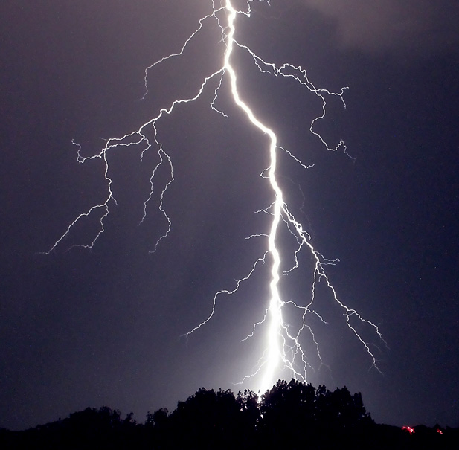
Объекты-явления
Закат
Туман
Молния

Slide 6
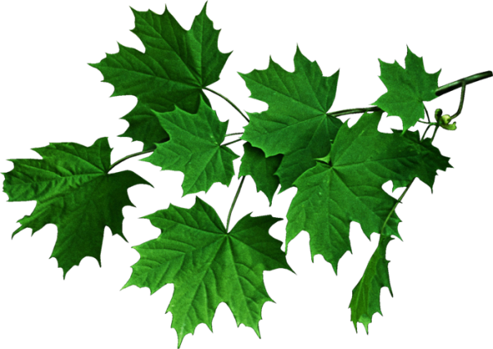
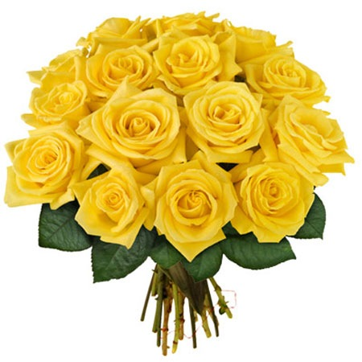
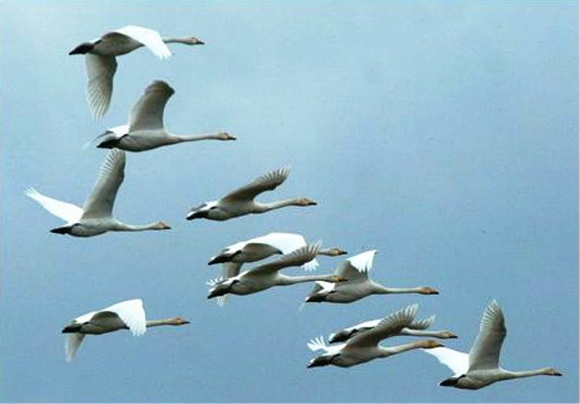



Множество
Множество – это совокупность, набор, коллекция объектов.
Объекты, составляющие некоторое множество, называются его элементами.
Множество – это совокупность, набор, коллекция объектов.
Объекты, составляющие некоторое множество, называются его элементами.
!

Slide 7
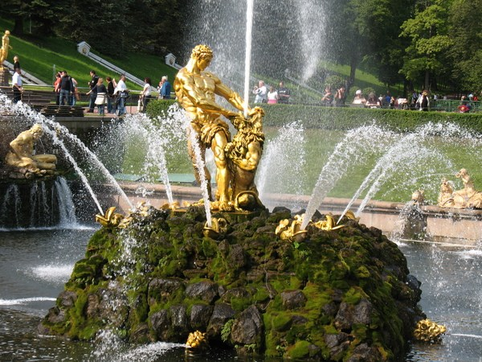
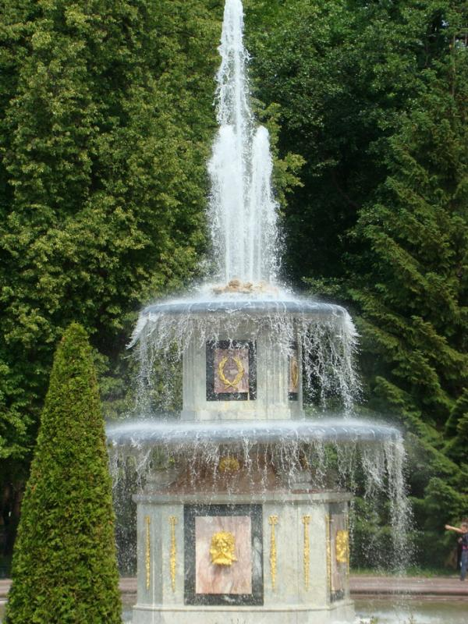
Каждый объект имеет имя, отличающее его от других объектов.
Имя объекта
Фонтан «Самсон»
«Римский фонтан»

Slide 8
Имя объекта
ИМЯ
Общее
Единичное
Собственное

Slide 9
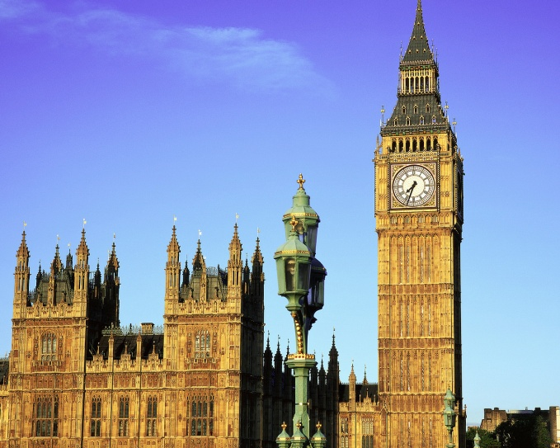
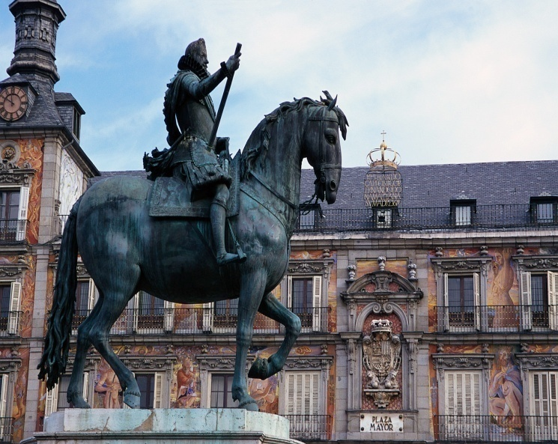
Общие имена обозначают множество объектов
Общее имя
город
европейский город
столичный город
Лондон
Мадрид

Slide 10

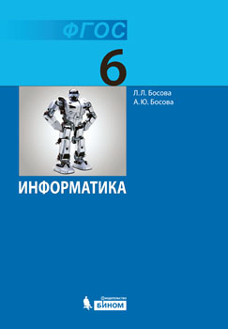
Единичные имена обозначают конкретный объект в некотором множестве.
Единичное имя

Slide 11
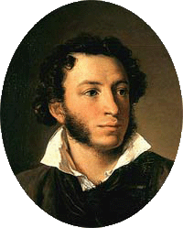
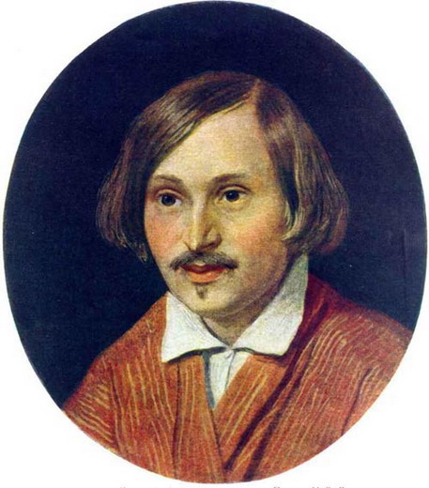
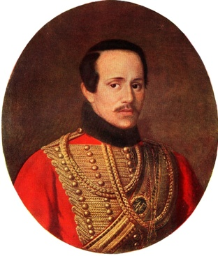
Собственные имена
Александр Пушкин
Николай Гоголь
Михаил Лермонтов

Slide 12
Самое главное
Объект – это любая часть окружающей действительности (предмет, процесс, явление), воспринимаемая человеком как единое целое.
Множество – это совокупность, набор, коллекция объектов.

Slide 13
Домашнее задание
Стр. 5-7
Задание: установите соответствие между словами левого и правого столбиков.
Газета
Предмет
Радуга
Прогулка
Процесс
Стадион
Чтение
Явление
Мираж

Slide 14


Вопросы и задания
?
1. Назовите по одному объекту из следующих множеств:
Остров
Мореплаватель
Орфограмма
Математический закон
Формула
Поэма
Басня

Slide 15
Вопросы и задания
?
2. Все ли свойства объектов следует приводить в каждой конкретной ситуации?
3. Какие свойства можно привести для описания множества объектов?
4. Можно ли для множества объектов привести значения величин?

Slide 16
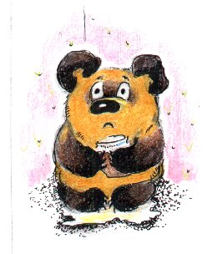
Вопросы и задания
?
5. Помогите Винни-Пуху назвать
признаки объекта «Мёд».

